Slide 1
第四单元 商路、贸易与文化交流
【课标3.4】了解不同时代、不同类型商路的开辟；通过了解商品所体现的特色文化，理解贸易活动在文化交流中所扮演的重要角色。
学习要点1：丝绸之路的开辟及意义
1.运用历史地图，说出丝绸之路等连接欧亚大陆 的重要商路的时空分布
2. 分析古代欧亚大陆重要商路上的商品交换与文化交流，认识古代商路的开辟对促进文化交流的重要意义
学习要点2：古代商路贸易活动中的文化交流
1.能够运用考古材料和相关文献记载等，描述古代商路上文化交流的情况
2.能够通过丝绸、瓷器等商品体现的文化影响力，认识商品流通也是文化传播
学习要点3：全球贸易网的形我及其在文化交流中的作用
1.能够使用地图、数据等相关文献材料，梳理近代以来全球贸易网的时空分布
2.在相互借鉴中向前发展；能够通过茶叶、服饰、钟表等实例，论证商品中蕴含的文化元素，理解商品和文化的关系

Slide 2
学习要点1：丝绸之路的开辟及意义
1.运用历史地图，说出丝绸之路等连接欧亚大陆 的重要商路的时空分布
含义：经由中国西北和中亚连通欧亚大陆的商路，后人在这条商路上发现了大量丝绸遗存，因此命名为“丝绸之路”。它是东西方经济和文化交流的重要象征。
条件：(1)中国是世界上最早养蚕和制造丝绸的国家。
(2)中国丝绸广受欧亚大陆其他地区欢迎。
标志性事件：张骞通西域
 | 第一次出使西域 | 第二次出使西域
任务 | 为了联络大月氏共同夹击匈奴 | 发展汉与西域各国的友好关系
出发时间 | 公元前138年 | 公元前119年
结果 | 没达到目的，但是有一定成果的 | 沟通了西汉与西域的联系。
意义 | 使汉朝了解到西域情况；开通丝绸之路，推动了贸易繁荣；沟通了中西文明的千年交流
发展：(1)丝绸之路在长期发展中开辟出一些支线，新疆、中亚地区的路线复杂。
(2)唐朝中期以后，丝绸之路在东西交通中的重要性渐趋下降。

Slide 3
商路的开辟对促进文化交流发挥了重要作用，文化在不断交流、借鉴中向前发展。阅读材料，完成以下问题。
材料一 丝绸之路是东西方经济和文化交流的重要象征。张骞率领百人至三百人的编队，手持表示武帝亲任特使的节，携带着黄金、丝绸出使西域。十九世纪德国地理学家李希霍芬将张骞出使西域之路命名为“丝绸之路”和“东西交流之路”。……武帝时期张骞的使命并非东西交流……许多中国没有的物产从骆驼背上运载而来。
——摘编自【日】鹤间和幸《始皇帝的遗产：秦汉帝国》
（1）根据材料一，结合所学知识，指出汉武帝时期张骞出使西域的真正使命。阐述“丝绸之路”在唐中期后的发展情况并分析原因。（5分）
使命：计划联合大月氏等政权共击匈奴。（共击匈奴即可得分）（1分）
发展：唐朝中期后走向衰落，重要性逐渐下降；（1分）
原因：受割据、战乱等因素影响；加上东西方的海路联系日益活跃；地形等自然条件的限制；（3分）

Slide 4
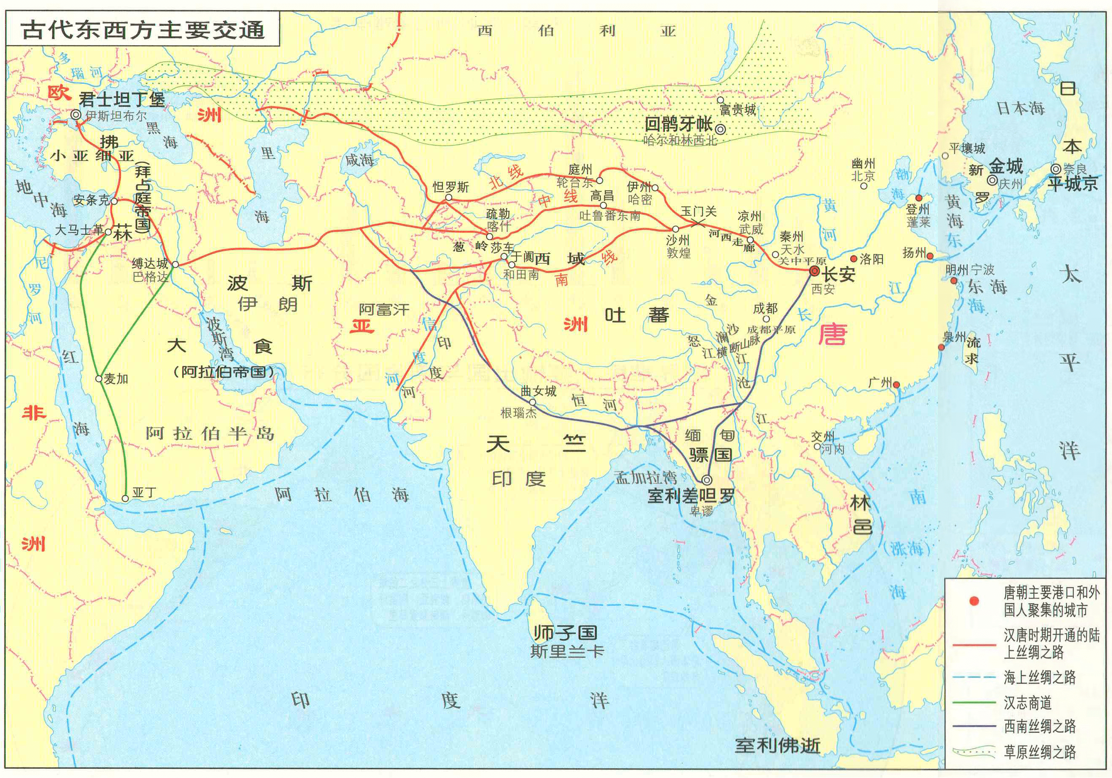
学习要点1：丝绸之路的开辟及意义
1.运用历史地图，说出丝绸之路等连接欧亚大陆 的重要商路的时空分布

Slide 5
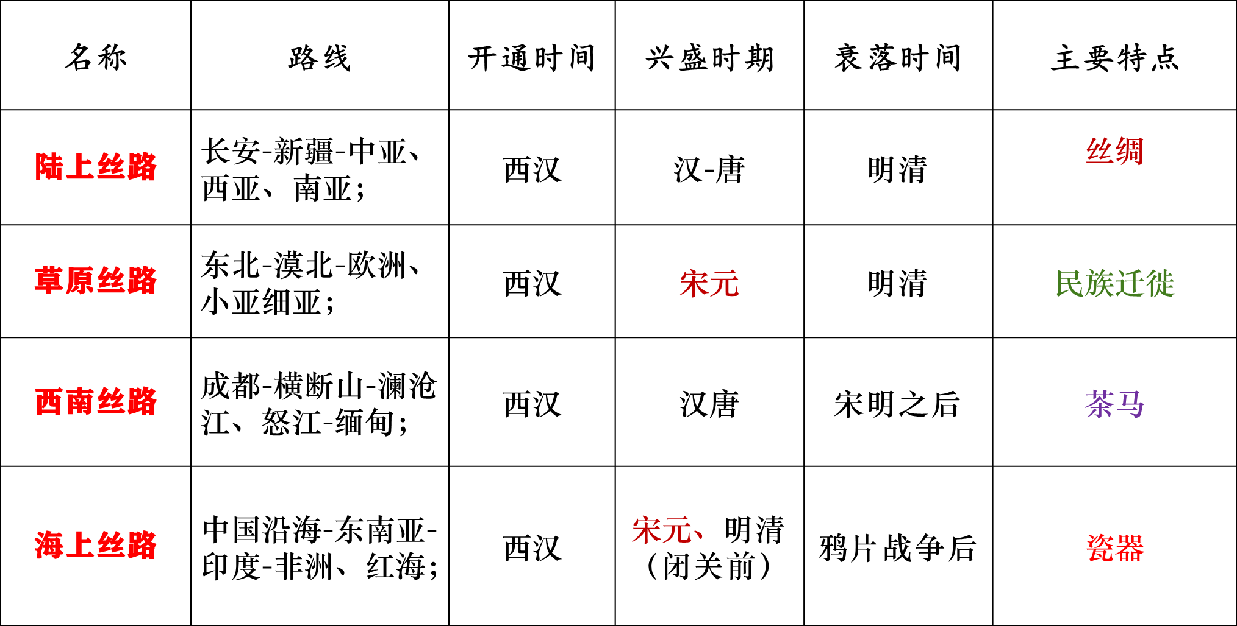
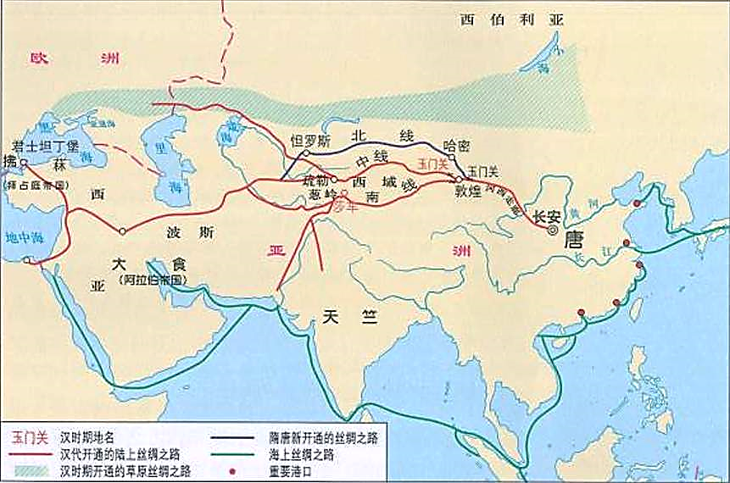
学习要点1：丝绸之路的开辟及意义
1.运用历史地图，说出丝绸之路等连接欧亚大陆 的重要商路的时空分布

Slide 6

图说历史：
1.标出“海上丝绸之路”的三个起点城市（明州、泉州、广州）
2.分别指出陆地丝绸之路在欧洲和非洲的终点城市。
3.图上少了哪条丝绸之路？你能画出来吗？
君士坦丁堡
明州（宁波）
亚历山大
泉州
广州

Slide 7
学习要点1：丝绸之路的开辟及意义
2. 分析古代欧亚大陆重要商路上的商品交换与文化交流，认识古代商路的开辟对促进文化交流的重要意义
材料 丝绸之路是一条古代连接欧、亚、非三大洲的商贸之路，它沟通了旧大陆上兴起的诸种文明。在丝绸之路正式开通之后，东西方之间的交流更趋频繁。在丝路沿线相继兴起的中国古代诸王朝……通过不断扩张、征服，推动了古代世界从分散逐渐走向整合的全球化进程的到来。在丝绸之路多元文明的发展中，东方与西方、中国与外国、陆地与海洋、人类与自然等领域，互动几乎无处不在。
——摘编自王永平《全球史视野下的古代丝绸之路》等
提取材料信息，据此并结合所学知识，说明古代丝绸之路开通的意义。
❶加强了中国与欧、亚、非等国家的往来；
❷促进了东西方经济文化的交流，推动了古代世界从分散逐渐走向整合；
❸丝绸之路的开通扩大了人类交往的范围，促进了全球文明的发展。
❹古代丝绸之路的发展史是一部人类文明交往与联系的全球史。

Slide 8
汉朝 | 张骞通西域 P50 选必3 打通了陆海两个通道 P64 选必1+P69 选必2 汉武帝派人对西南丝绸之路进行探索 P51 选必3 佛教第一次传入中国，也始于丝绸之路。
隋唐 | 与西域商路畅通 P64 选必1 唐中期后，重要性下降 P50 选必3
宋 | 海路转趋发达 P65 选必1 海上贸易兴盛、设置市舶司 P37 选必2+ P69 选必2 造船工艺和航海技术有重大进步 P69 选必2+P52 选必3
元 | 通往欧洲的海陆通道都很通畅 P65 选必1
丝路历史
明清 | 维护朝贡贸易 、设公行 P65 选必1+P37 选必2 郑和下西洋 P69 选必2+P52 选必3
丝路新生：1. 2013年,倡议用创新的合作模式，共同建设“丝绸之路经济带”
2. 2014年6月22日,中哈吉三国联合申报的古丝绸之路的东段：“丝绸之路：长安-天山廊道的路网”成功申报世界文化遗产，成为首例跨国合作、成功申遗的项目。

Slide 9
“一带一路”传承中国历史文化精髓，秉持“讲信修睦、弘义融利、协和万邦”的理念，致力于再筑东西方利益交融、文明辉映的盛世。“一带一路”倡议旨在推动沿线国家实现发展战略对接、优势互补，推动更多国家和地区共同应对全球发展面临的重大挑战，推动相关各方在经济、政治、文化等领域开展广泛、深入、持久的交流与合作，建设利益共享的全球价值链，构建更强劲、更有效、更具亲和力的区域一体化合作大格局，实现人类和平发展与共同繁荣。
——摘编自厉以宁等《读懂一带一路》
根据材料三并结合所学，谈谈你对如何更好地践行“一带一路”倡议的看法（4分）
看法：①需要进一步改革开放，增强中国的综合国力；
②面对挑战，需要有大国心态，积极面对；
③加强与沿线国家的交流，合作共赢，共建共享；
④构建人类命运共同体。（每点 2 分，任写 2 点得 4 分）

Slide 10
学习要点2：古代商路贸易活动中的文化交流
1.能够运用考古材料和相关文献记载等，描述古代商路上文化交流的情况
中国西传 | 西方传入
养蚕和缫丝技术传到东罗马帝国 | 西汉一度征服中亚的大宛国,获得“汗血马”,引进饲草苜蓿及葡萄等水果
漆器，铁器及其制造技术经中亚向西传播 | 西瓜和中国古代文献中记载的胡桃、胡萝卜等带有“胡”字的物种,基本都是通过西域传入的（蔬菜、水果）
四大发明由陆路和海路传到西方 | 中亚和西亚的服饰、饮食对隋唐社会产生重大影响。
瓷器出口到东南亚、南亚、西亚、北非、东非等地 | 宋元时期,棉花传入中国,发展为重要的经济作物
…… | 香料、珠宝、金银器皿等外来商品,早期多从陆路输入,自宋代起基本来自海路
佛教在汉朝传入中国,逐渐中国化,深刻影响了中国的思想、文学和艺术创作。丝绸之路沿线的著名佛教石窟,融汇东西艺术风格；
祆教、摩尼教、犹太教、伊斯兰教和基督教陆续传到中国；
中亚和西亚的杂技、魔术、音乐、舞蹈在汉唐王朝广受欢迎；
中医药知识随着炼丹术传到阿拉伯地区

Slide 11
学习要点2：古代商路贸易活动中的文化交流
2.能够通过丝绸、瓷器等商品体现的文化影响力，认识商品流通也是文化传播
中国西传 | 西方传入
养蚕和缫丝技术传到东罗马帝国 | 西汉一度征服中亚的大宛国,获得“汗血马”,引进饲草苜蓿及葡萄等水果
漆器，铁器及其制造技术经中亚向西传播 | 西瓜和中国古代文献中记载的胡桃、胡萝卜等带有“胡”字的物种,基本都是通过西域传入的（蔬菜、水果）
四大发明由陆路和海路传到西方 | 中亚和西亚的服饰、饮食对隋唐社会产生重大影响。
瓷器出口到东南亚、南亚、西亚、北非、东非等地 | 宋元时期,棉花传入中国,发展为重要的经济作物
…… | 香料、珠宝、金银器皿等外来商品,早期多从陆路输入,自宋代起基本来自海路
佛教在汉朝传入中国,逐渐中国化,深刻影响了中国的思想、文学和艺术创作。丝绸之路沿线的著名佛教石窟,融汇东西艺术风格；
祆教、摩尼教、犹太教、伊斯兰教和基督教陆续传到中国；
中亚和西亚的杂技、魔术、音乐、舞蹈在汉唐王朝广受欢迎；
中医药知识随着炼丹术传到阿拉伯地区
意义：丝绸之路促进了中国同其他国家和地区的贸易与文化交流，促成东西方文明相互交融。

Slide 12
纵观人类历史，不同文明之间的交流是永恒的主题。
材料一 从张骞通西域至郑和下西洋，沿着丝绸之路，一些域外的物产，如葡萄、核桃等植物，以及胡琴等乐器传入中原地区，印度的佛教思想等也传入中国。但就整体而言，中国在这一阶段始终是以先进文明输出国的姿态存在的。这一过程基本上是和平的。——摘编自王开玺《古代丝绸之路的辐射力》等
（1）根据材料一并结合所学，说明古代“丝绸之路”对中国社会物质生活和精神生活的影响。（4分）
影响：
①新物种的传入，丰富物质生活；
②外来艺术丰富精神生活；
③佛教传入，影响中国文化。（物质 2 分，和精神各 2 分，共 4 分）

Slide 13
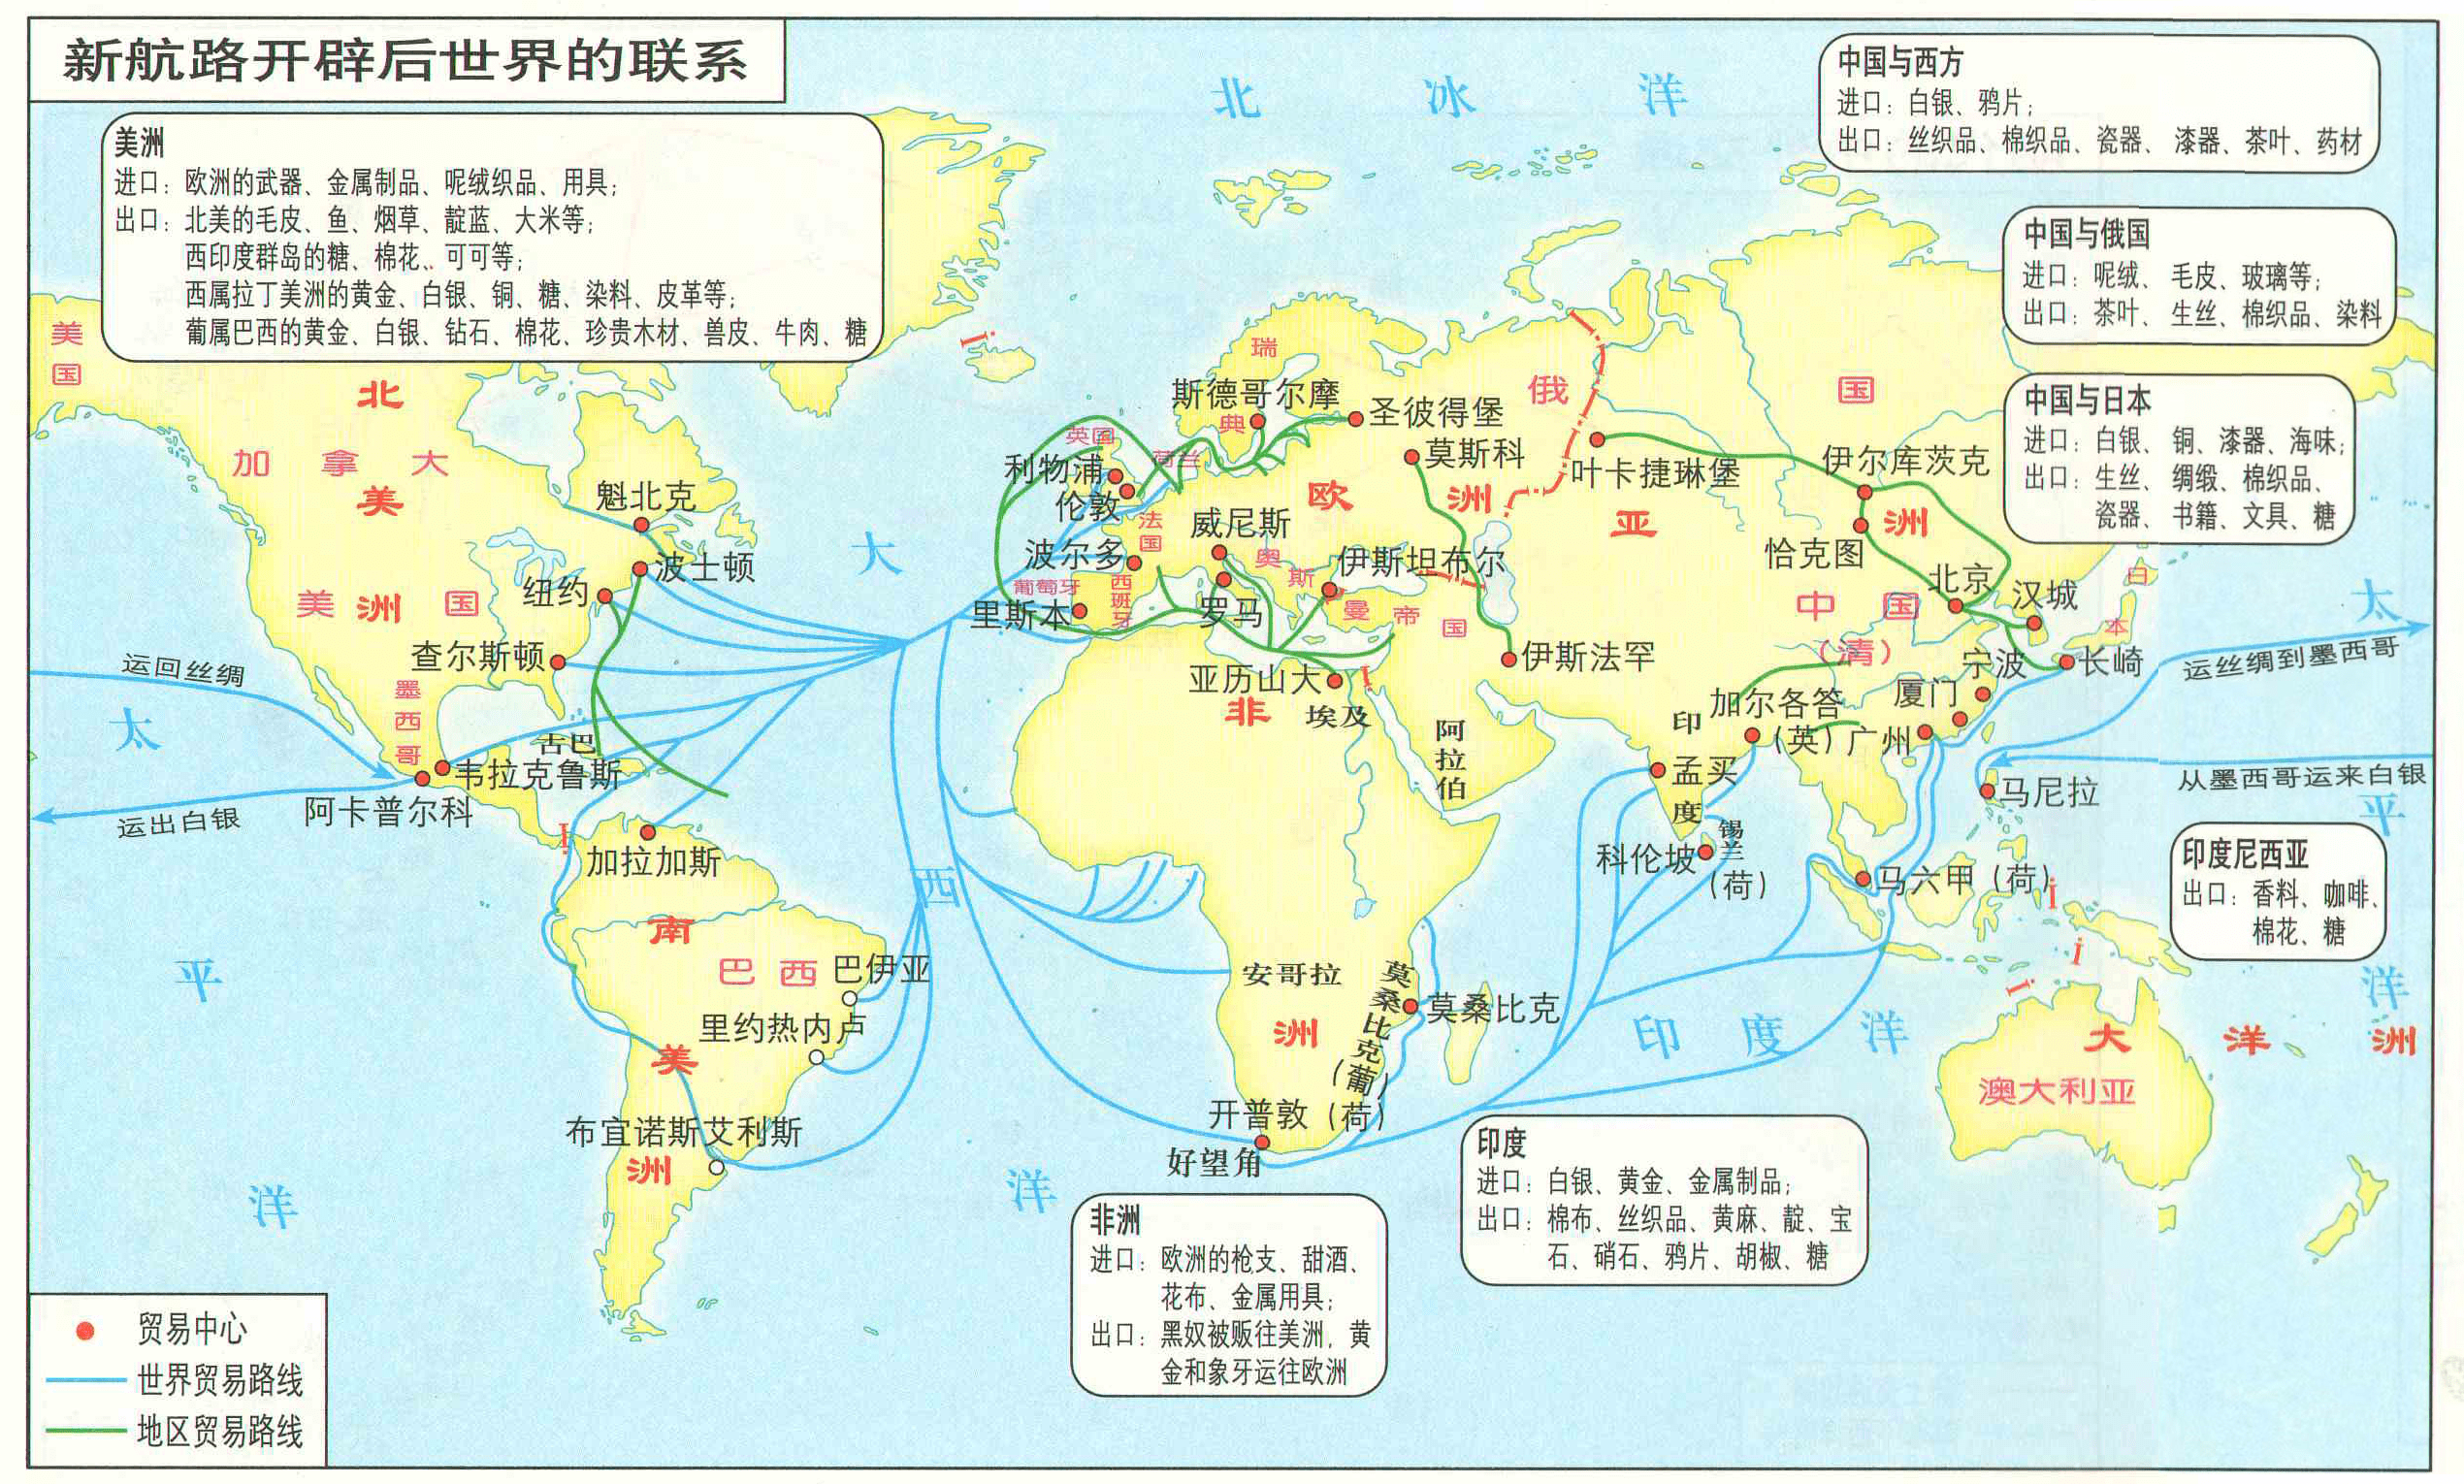
学习要点3：全球贸易网的形我及其在文化交流中的作用
1.能够使用地图、数据等相关文献材料，梳理近代以来全球贸易网的时空分布
选必2 第8课 世界市场与商业贸易 P55

Slide 14
学习要点3：全球贸易网的形我及其在文化交流中的作用
1.能够使用地图、数据等相关文献材料，梳理近代以来全球贸易网的时空分布
 | 背景 | 表现 | 影响
新航路开辟以后
工业革命以后
二战结束后
新航路的开辟和西欧各国的殖民扩张
①国际流通中的商品种类与数量大大增加
②欧洲的产品也开始在美洲市场销售。
①贸易的扩大促进了股份公司的出现和发展
②以欧洲为中心的世界市场初步形成。

Slide 15
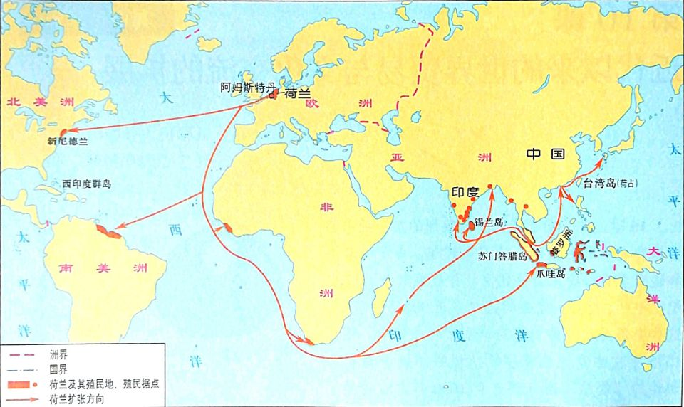
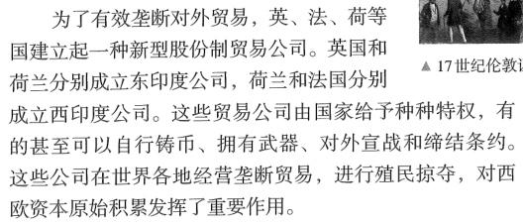
Notes:
思考1参考答案：荷兰以金融创新为先导加速经济发展，是典型的新式商业经营方式的受益国。（除股份制贸易公司外，还有粮食交易所、证券交易所、银行等新型经营方式）

Slide 16
中国茶叶于17世纪早期首次由荷兰人引入欧洲。在荷兰，最初茶叶仅作为药物，成为治疗当地多种疾病的优良药草。后来医学界通过科学实验证明茶叶药性对人体健康有益，茶饮逐渐成为一种日常饮料。18世纪末贫困家庭也习惯喝茶，结果荷兰四分之三以上的啤酒厂走向衰退。由于茶叶是西方固定的进口商品，有稳定的市场需求，他们往往采取提前定货方式，以获取符合其要求、数量充足的商品，从而使茶叶具备了期货的性质。当茶饮逐步被当作日常饮料时，一方面荷兰各大城镇出现许多茶叶店铺，为了更好地宣传茶叶，茶商在包装上印制各种各样的售茶广告；另一方面也刺激了荷兰人对茶器收集以及茶亭兴建的热衷，荷兰在这一时期对中国的许多方面均十分追捧，形成一股“中国热”。 ——摘编自刘勇《中国茶叶与近代荷兰饮茶习俗》
根据材料并结合所学知识，指出17—18世纪茶叶贸易给荷兰带来的变化，并分析当时“中国热”的影响。（8分）
变化：丰富了荷兰的药物和日常饮料；冲击了荷兰的等级观念和相关行业；改变荷商业经营方式；充实荷兰人的文化生活。（4分）
影响：有利于荷兰商业发展；促进中荷经济文化交流与发展；推动世界市场的形成。（4分，答到2点即满分）

Slide 17
学习要点3：全球贸易网的形我及其在文化交流中的作用
1.能够使用地图、数据等相关文献材料，梳理近代以来全球贸易网的时空分布
 | 背景 | 表现 | 影响
新航路开辟以后
工业革命以后
二战结束后
新航路的开辟和西欧各国的殖民扩张
①国际流通中的商品种类与数量大大增加
②欧洲的产品也开始在美洲市场销售。
①贸易的扩大促进了股份公司的出现和发展
②以欧洲为中心的世界市场初步形成。
①形成国际分工和贸易格局。
②类型丰富的工业产品输送到世界各地。
大规模的工业化生产使欧美国家需要更多的原料产地和商品市场
世界市场最终形成

Slide 18
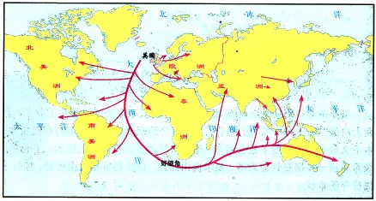
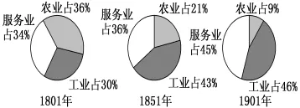
工业革命时期英国各行业就业示意图
材料：第一次工业革命推动下的广泛使用大机器生产，交通运输工具的革命，商品经济越出国界，形成世界普遍交往，国际分工、国际交换得到前所未有的发展，导致世界市场形成。这时的世界市场的地域以欧洲为主。工业革命揭开了国际分工新的历史进程，导致世界市场的形成。
——栾文莲《全球的脉动——马克思主义世界市场理论与经济全球化问题》
思考：结合材料与所学分析工业革命对世界贸易的推动作用具体表现在哪些方面？
①工业革命时期工厂的科学化管理，生产效率提高； ②新式交通工具的改进
③伴随西方殖民扩张，19C末20C初殖民体系形成，以欧美国家为主导的资本主义世界体系最终形成。

Slide 19
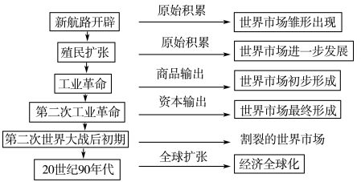
学习要点3：全球贸易网的形我及其在文化交流中的作用
1.能够使用地图、数据等相关文献材料，梳理近代以来全球贸易网的时空分布
 | 背景 | 表现 | 影响
新航路开辟以后
工业革命以后
二战结束后
新航路的开辟和西欧各国的殖民扩张
①国际流通中的商品种类与数量大大增加
②欧洲的产品也开始在美洲市场销售。
①贸易的扩大促进了股份公司的出现和发展
②以欧洲为中心的世界市场初步形成。
①形成国际分工和贸易格局。
②类型丰富的工业产品输送到世界各地。
大规模的工业化生产使欧美国家需要更多的原料产地和商品市场
世界市场最终形成
阻碍：冷战的发生
促进：关贸总协定的签署；中国改革开放的发展；冷战的结束；世界贸易组织的成立。
①全世界贸易出口总值迅速增加；
②生产的国际分工进一步向广度和深度发展。
世界贸易发展体现制度化、体系化

Slide 20
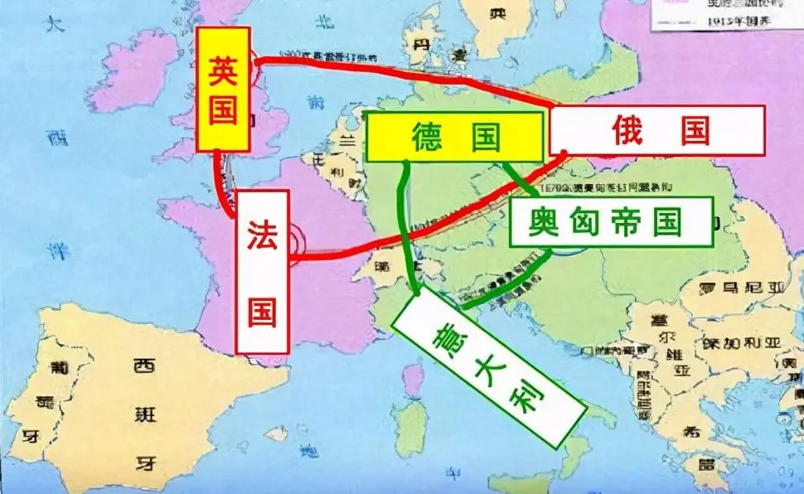
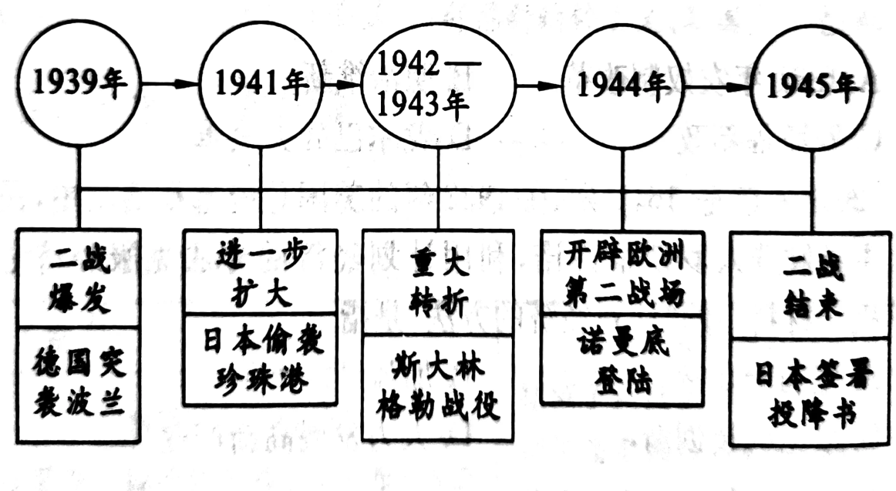
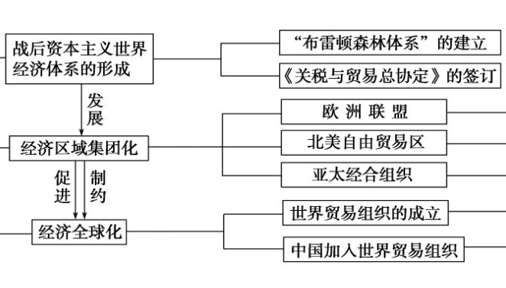




第一次世界大战示意图
第二次世界大战示意图
思考：世界大战对世界贸易会产生怎样的影响？
世界贸易朝着规范化、法制化发展
一方面，世界大战使得世界贸易发展受挫；
但另一方面，世界大战给人类社会深刻的教训，二战后签署的《关税贸易总协定》等推动了世界贸易的发展。

Slide 21
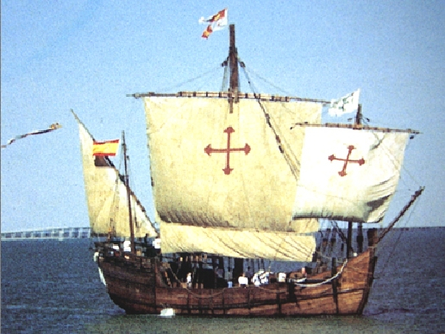
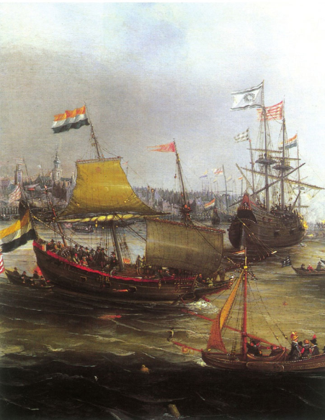
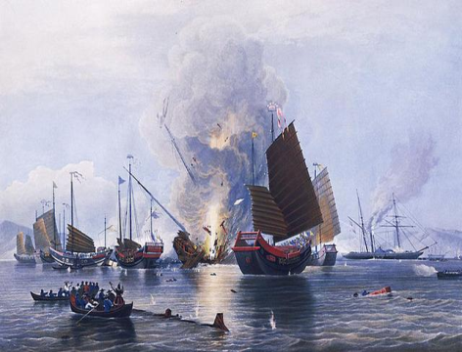
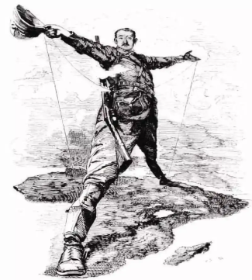
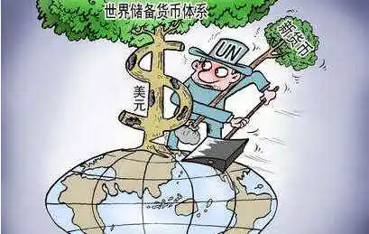
哥伦布探险船队
油画《荷兰船队》
油画《鸦片战争》
英国的野心
布雷顿森林体系
01
02
03
04
15C之前
15C—工业革命前
两次工业革命之际
20C上半期
世界贸易网局限于各洲内部和亚欧大陆之间
以欧洲为中心的世界市场初步形成
世界贸易网最终形成
世界贸易网朝着规范化、法制化发展
思考点：推动全球贸易网形成的原因是什么？
直接原因：世界各洲之间贸易的扩大
根本原因：生产力的发展
新航路的开辟，殖民扩张与掠夺；两次工业革命；
经济全球化的发展，跨国公司的推动；国际贸易协调机制的建立等

Slide 22
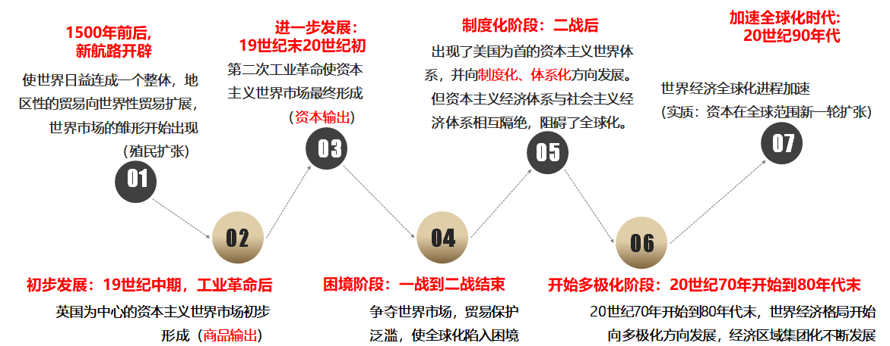

Slide 23
大约在1500—1800年间，世界各地区之间建立了广泛的联系，其中包括生物意义上的交流。跟随着欧洲探险者漂洋过海，美洲的玉米、花生、烟草等在非洲、亚洲和欧洲生根发芽；与此同时，大量非洲的奴隶被运往美洲。
1990年后，推动世界经济走向一体化的力量促进了全球化。新的通信媒体已经将世界联系在一起，并推动全球文化的融合。在全球化中，经济的迅发展导致了环境的恶化、贫富差距加大等问题，这些全球问题需要全球共同解决。
——摘编自杰里·本特利等《新全球史》
根据材料并结合所学，指出16世纪以来世界各地之间建立广泛联系的表现，并概括1990年以来世界广泛联系的原因。（7分）
表现：物种的交流；人口流动；技术和文化传播；世界经济形成体系（国际分工和贸易格局形成）。（每点1 分，共 4 分）
原因：两极格局瓦解；国际组织和跨国公司的推动；新交通和通讯方式的发展；互联网技术的进步。（每点 1 分，共 3 分）

Slide 24
学习要点3：全球贸易网的形成及其在文化交流中的作用
2.在相互借鉴中向前发展；能够通过茶叶、服饰、钟表等实例，论证商品中蕴含的文化元素，理解商品和文化的关系
1.原因：国际贸易的开展，买卖双方的接触，商品对文化习俗的传播。
2.关系：随着商品的流动，各国文化也传播到世界其他地区，同时在相互借鉴中向前发展。
3.表现
（1）饮茶文化

Slide 25
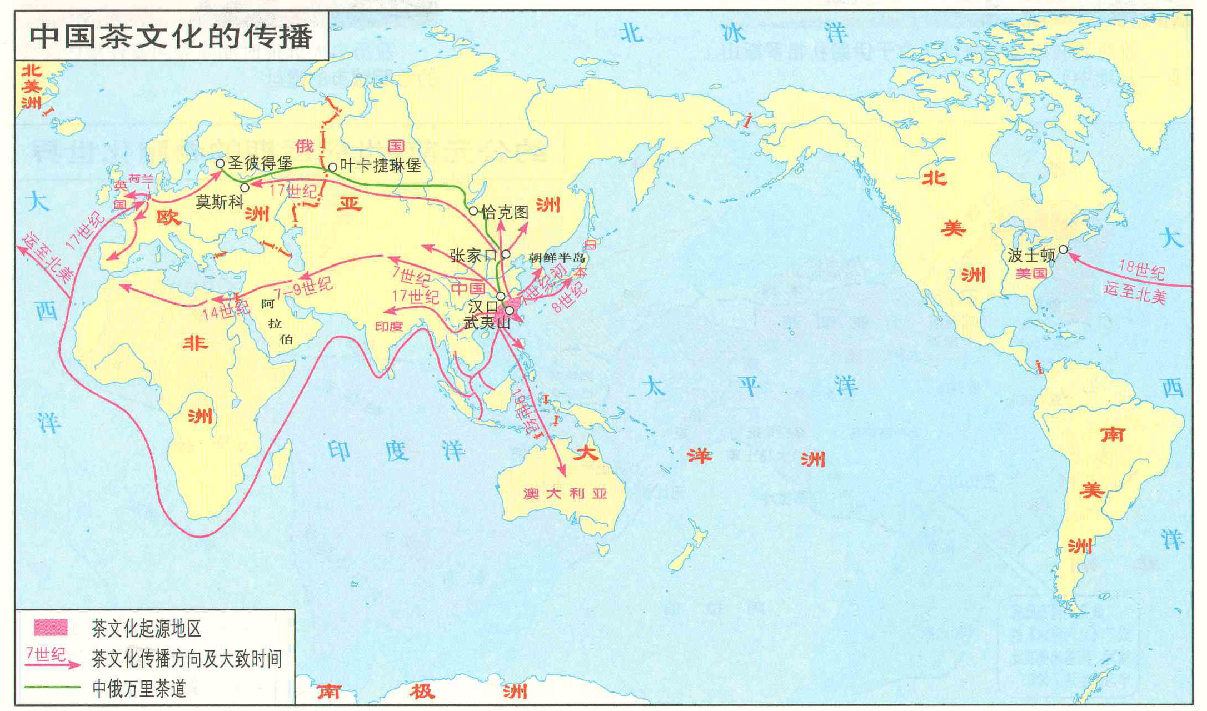
学习要点3：全球贸易网的形我及其在文化交流中的作用
2.在相互借鉴中向前发展；能够通过茶叶、服饰、钟表等实例，论证商品中蕴含的文化元素，理解商品和文化的关系
地位 |  | ①中国先民的伟大发现，历史悠久；②蕴含了东方哲学和东方美学；③是中国文化的符号之一
外传过程 |  | 最初，主要在中国周边传播
 |  | 16世纪以后，传播到欧洲、美洲、非洲和大洋洲等地区
表现 | 俄国 | 上流社会把中国的茶具作为最珍贵的室内摆设，中俄之间形成了“万里茶道”
 | 英国 | 用中国茶和中国的茶具招待客人成为主人炫耀的方式，形成了“下午茶”
 | 荷兰 | 许多富裕家庭都设有专门的“茶室”
 | 日本 | 根据自身的风俗习惯创造出新的茶文化，形成了“日本茶道”

Slide 26
茶叶在古代丝绸之路上扮演了重要角色，尤其是西南“茶马古道”。16世纪，耶稣会传教士在传回欧洲的文献中提到茶，自此大量欧洲商船从中国或日本出发，将茶叶输送到里斯本、阿姆斯特丹和巴黎，俄国也通过“万里茶道”从陆路大量引入。跟进的英国后来居上，成为欧洲最大的茶消费国。最初传到欧洲时，茶是贵族专属饮品，一磅茶叶在英国的价格高达普通人数月的薪酬。到了 17世纪，英国东印度公司崛起，挑战荷兰东印度公司在亚洲的贸易霸权，茶价随之大幅下降，饮茶成为普通人也能享受的时尚。欧洲人又将饮茶习惯带到北美殖民地，很快，茶叶在英属北美的消费量就超过了英国本土。 ——摘编自宋念申《发现东亚》
根据材料，概括茶叶贸易的特征。结合所学阐述茶在中国文化中的地位。（6分）
特征：历史悠久；范围逐渐扩大；由贵族阶层到平民阶层；引发贸易竞争，茶价逐渐降低；英属北美销量超过英国本土（答出任意三点即可得 3分）(3分)；
地位：茶是中国先民的伟大发明，饮茶风俗在中国有着悠久的历史；蕴含了含蓄内敛的东方哲学和娴静淡雅的东方美学；是中国文化的符号之一。（3分）

Slide 27
学习要点3：全球贸易网的形我及其在文化交流中的作用
2.在相互借鉴中向前发展；能够通过茶叶、服饰、钟表等实例，论证商品中蕴含的文化元素，理解商品和文化的关系
1.原因：国际贸易的开展，买卖双方的接触，商品对文化习俗的传播。
2.关系：随着商品的流动，各国文化也传播到世界其他地区，同时在相互借鉴中向前发展。
3.表现
（1）饮茶文化
（2）服饰国际化
①17世纪末，法国传教士穿着中国服装参加舞会。
②18世纪，法国的服装设计融入中国的面料、款式和龙凤花草纹样等。
③20世纪初，法国设计师设计的中国大袍式系列女装（“孔子”），采用了东方女装宽松的样式，奠定了20世纪西方女装流行的基调。
④民国早期设计的中山装兼具中西服装的特点，同时体现了一定的时代精神和民族特色。

Slide 28
学习要点3：全球贸易网的形我及其在文化交流中的作用
2.在相互借鉴中向前发展；能够通过茶叶、服饰、钟表等实例，论证商品中蕴含的文化元素，理解商品和文化的关系
1.原因：国际贸易的开展，买卖双方的接触，商品对文化习俗的传播。
2.关系：随着商品的流动，各国文化也传播到世界其他地区，同时在相互借鉴中向前发展。
3.表现
（1）饮茶文化
（2）服饰国际化
（3）钟表传入中国
钟表诞生于欧洲，大约在16世纪中期经由澳门传入中国内地。到18世纪，中国进口钟表的数量已经很多。
（4）其他：进入20世纪，全球贸易网的形成大大促进了文化的交流，电影、音乐、电视节目等各国文化产品也广销世界各地。

